Slide 1
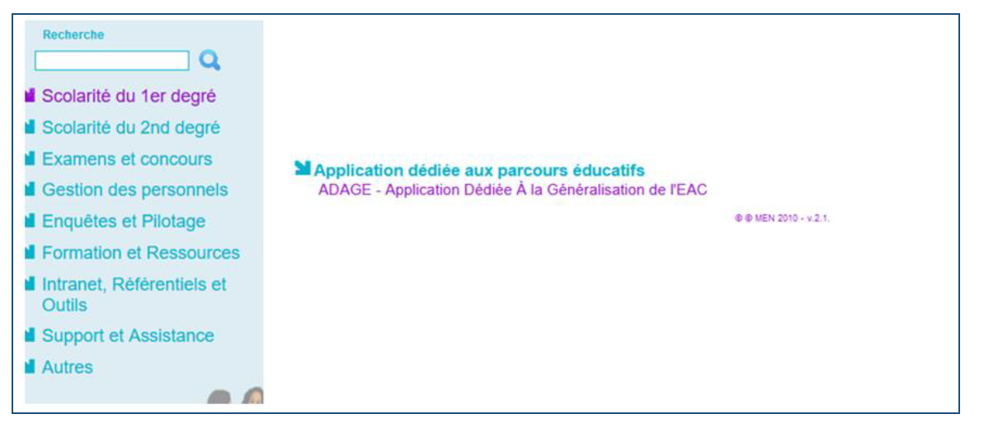
ADAGE
  Application dédiée à la généralisation de l’EAC
  IEN
Pour vous connecter à ADAGE :
Ouvrez l’intranet académique (ARENA)
Renseignez vos identifiant et mot de passe
Choisissez le domaine « Scolarité du 1er degré » ou « Scolarité du 2nd degré »
Cliquez sur « ADAGE - Application Dédiée À la Généralisation de l'EAC » dans la rubrique « Application dédiée aux parcours éducatifs »

Slide 2
L’application évolue :
les projets pour 2023-24 peuvent être renseignés dès avril 2022.
ADAGE vous permet de prendre connaissance de toutes les initiatives de vos équipes pédagogiques. Elle est prévue pour faciliter le dialogue au sein de l’école entre pairs, avec la direction, pour préparer les budgets et les conseils d’école.
Pour permettre la saisie la plus exhaustive possible, attribuez le profil « rédacteur de projets » aux professeurs de votre circonscription.
Vous pouvez aussi déléguer vos droits aux CP en leur attribuant le profil « relais de circonscription »
Vidéo tutoriel https://www.dailymotion.com/video/x7ypdmf (durée : 1mn17)
Aucun engagement financier ne peut se faire par l’application ADAGE. Et il vous est toujours possible de modifier ou supprimer des saisies.

Slide 3
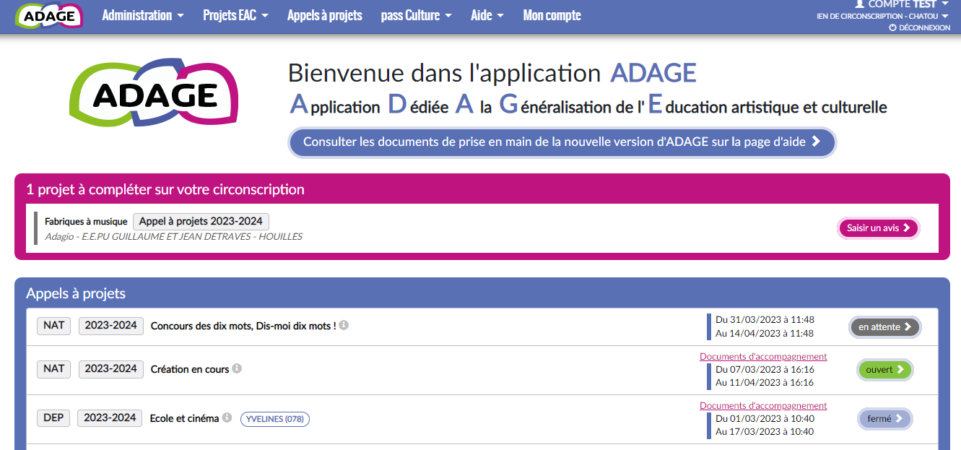
Page d’accueil de l’application avec le profil « IEN »
« Saisir un avis » : l’équipe pédagogique a candidaté sur un dispositif d’Appel à projets. La commission d’étude de la candidature souhaite votre avis. La demande d’avis s’affiche 7 jours avant la fin des inscriptions et jusqu’à 7 jours après la fin des inscriptions.
En cliquant sur la flèche, consultez les dossiers d’inscription ou de candidature des écoles de votre circonscription.
NOUVEAUTE : les Appels à projets
Un portail d’inscription ou de candidature à des dispositifs pour l’année scolaire 2023-24
La capture d’écran ci-dessus est une simulation. Cette nouveauté est mise en ligne le 4 avril, les Appels à projets seront ajoutés au fil de la publication de leurs calendriers dans les semaines qui viennent.

Slide 4
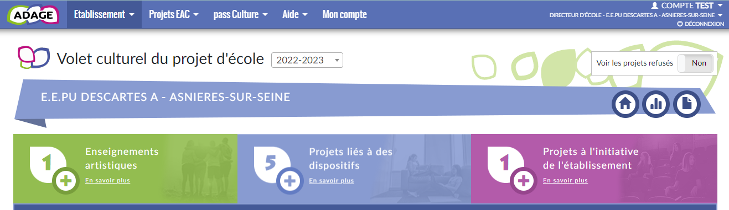
Le volet culturel du projet d’établissement regroupe l’ensemble des projets d’éducation artistique et culturelle portés par les équipes pédagogiques d’une même l’école.
Les informations renseignées alimentent les attestations individuelles des parcours EAC des élèves.
Choisir l’année 2022-2023 ou
2023-2024
Chorale, classe orchestre, classe à horaires aménagés, enseignements optionnels et de spécialité, etc.
Projets pédagogiques liés à des dispositifs : Ecole et cinéma, Goncourt des lycéens, Concours national de la résistance, Création en cours, appels à projets académiques, etc.
Projets pédagogiques non liés à un dispositif, ils sont définis de manière générique : projet articulant les trois piliers de l’EAC, action de sensibilisation artistique, club artistique, rencontre avec des artistes, etc.

Slide 5
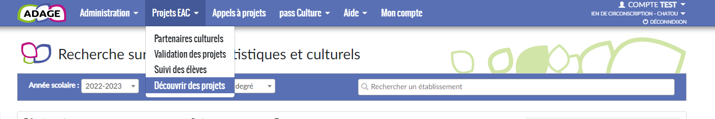
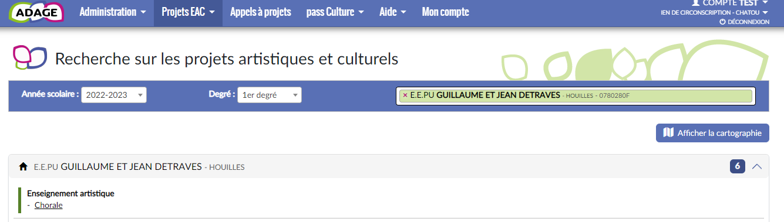
Pour accéder au volet culturel d’une école de votre circonscription,
utilisez « Projets EAC » puis « Découvrir des projets » ,
puis renseignez le nom de l’école dans « Rechercher un établissement ».
Puis cliquez sur la maison.

Slide 6
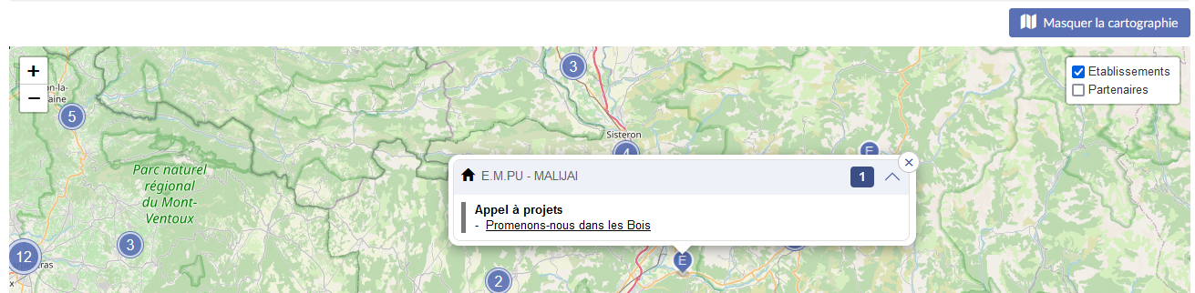
Parcours alternatif : Pour accéder au volet culturel d’une école de votre circonscription,
utilisez « Projets EAC » puis « Découvrir des projets » , puis « Afficher la cartographie».
Cliquez sur l’école puis sur la maison.
Lorsque vous êtes sur le volet culturel d’une école, vous avez exactement les mêmes droits que le directeur d’école sur l’écriture, la validation ou la modification des projets.

Slide 7
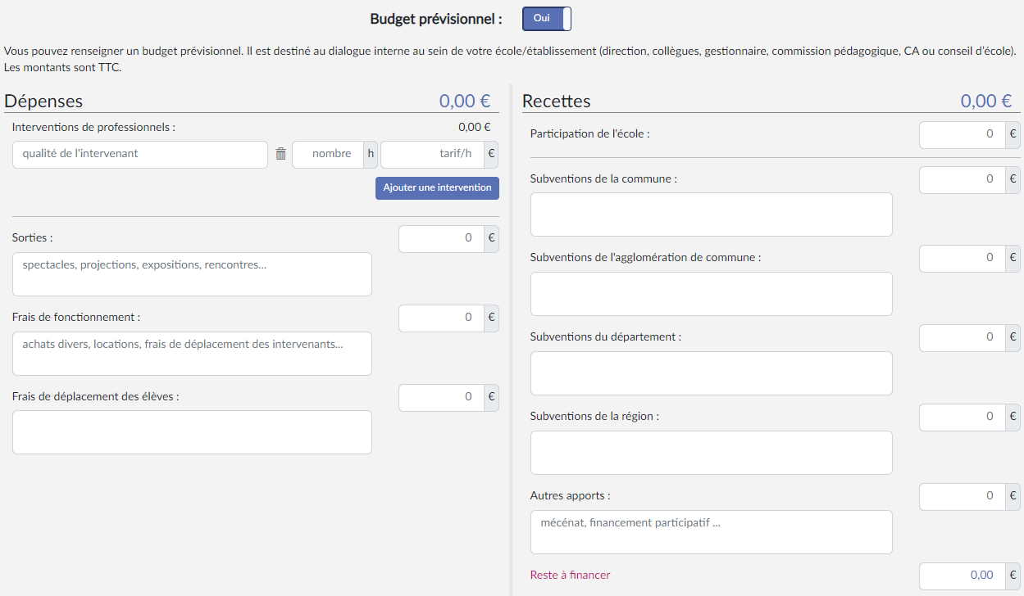
NOUVEAUTE pour les projets liés à des dispositifs et les projets à l’initiative de l’établissement :
Les équipes pédagogiques peuvent renseigner un budget prévisionnel et demander la validation de votre direction.
Le budget est destiné au dialogue interne au sein de l’école (direction, collègues, conseil d’école).
Il est modifiable à tout moment.

Slide 8
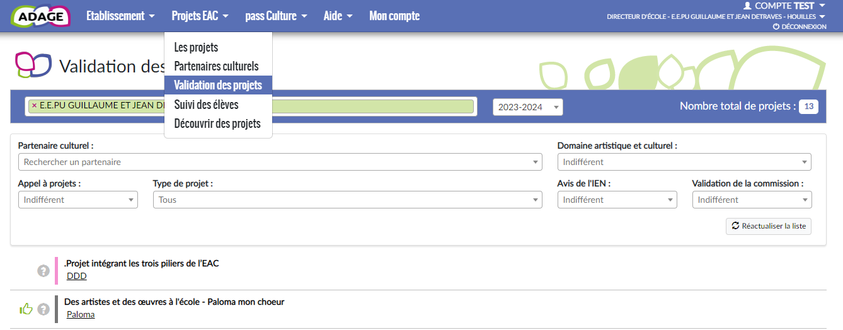
La page de « validation des projets » permet de suivre l’état de chaque projet : validation du directeur ou de l’IEN, avis de l’IEN et/ou avis de la commission qui étudie le projet dans le cadre d’un appel à projets.
Vous pouvez valider les projets ou saisir vos avis à partir de cette page.
Choisir l’année
2023-2024

Slide 9
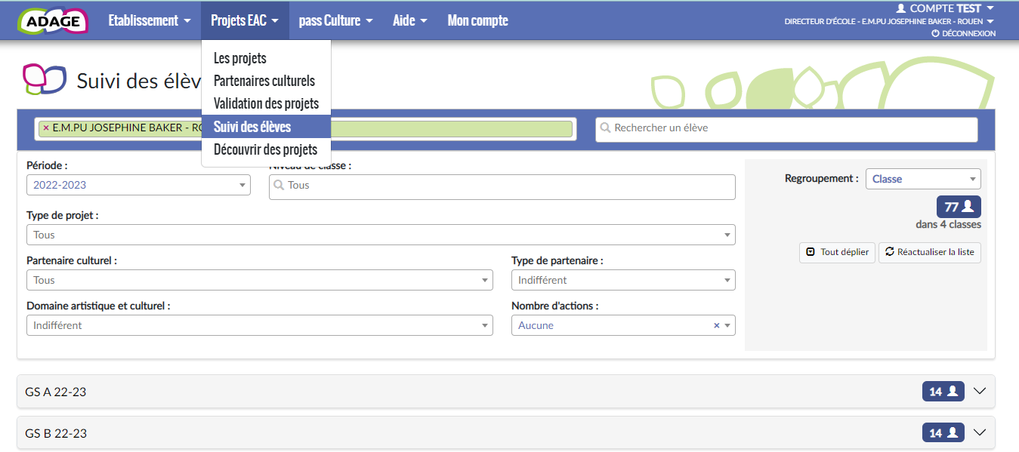
Parcours des élèves
Pour cibler plus spécifiquement des élèves ne bénéficiant pas de projet cette année, ou n’ayant pas bénéficié de projet les années précédentes :
utilisez « Projets EAC » puis « Suivi des élèves » puis le moteur de recherche « Nombre d’actions : aucune ».

